Slide 1
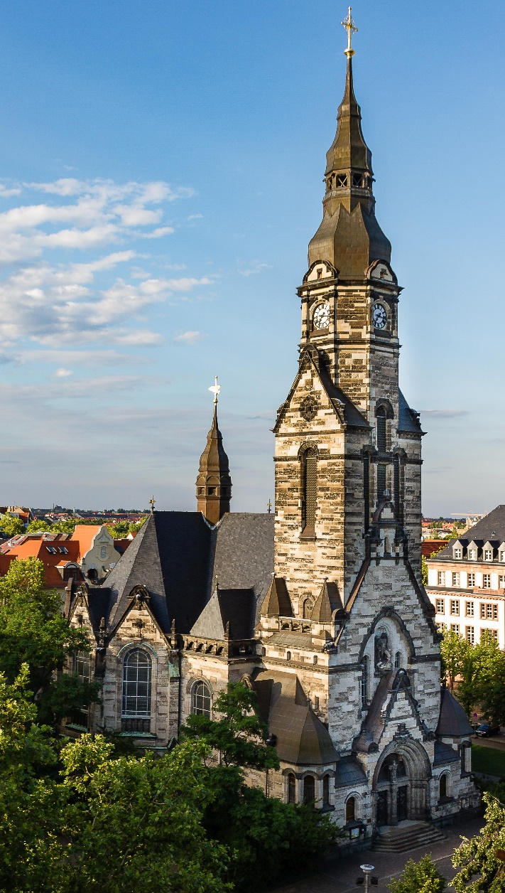
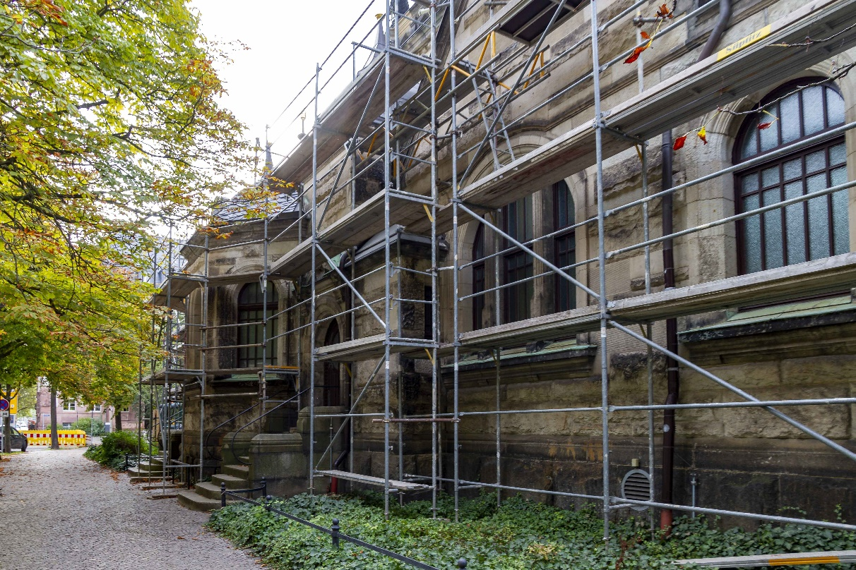
Fototagebuch zur Sanierung der Michaeliskirche Leipzig

Slide 2
10.9.2021 Gerüststellung Fassade und Altarraum

Slide 3
13.9.2021 Demontage der Buntglasfenster

Slide 4
16.9.2021 Musterachse Schutzverglasung

Slide 5
16.9.2021 Probeflächen zur Fassadenreinigung

